Slide 1
程式設計的基礎
如何使用Python

Slide 2
世界上的程式語言有...?
Python
C#
C
Java
C++
R
Matlab

Slide 3
Python的優點?缺點?

Slide 4
為什麼編譯器要用Jupyter Notebook?

Slide 5
關於這堂課
表面上是學Python，實際在學習解決問題的能力以及利用Python複習國中課內課程。
身為科技時代的孩子，要懂得利用身邊擁有的資訊(如:Google、ChatGPT)。
知道你們九年級要考的試很多，所以這學期不會有比賽、作業，段考前也不會上新內容，只要平時來課堂學習即可。

Slide 6
學習內容
輸出、輸入
變數
二進位轉換
串列、元組、字典型態
條件式
迴圈
函式
繪圖
應用挑戰題

Slide 7
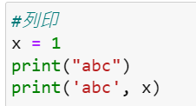
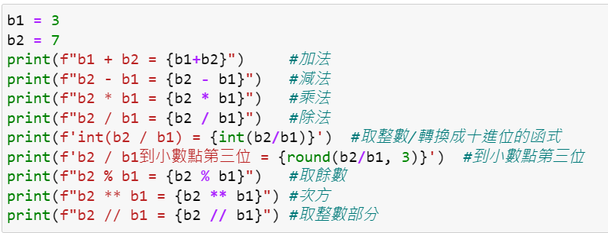
9/15複習-加減乘除

Slide 8

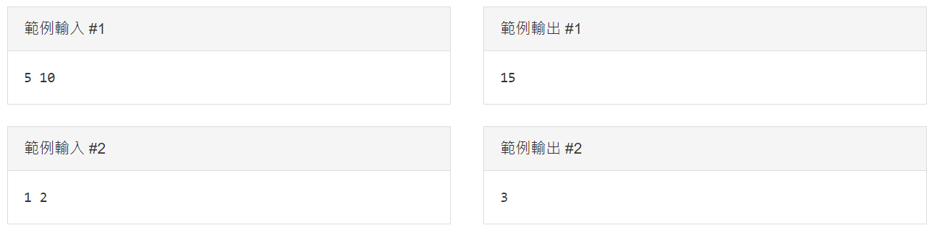
題目1

Slide 9
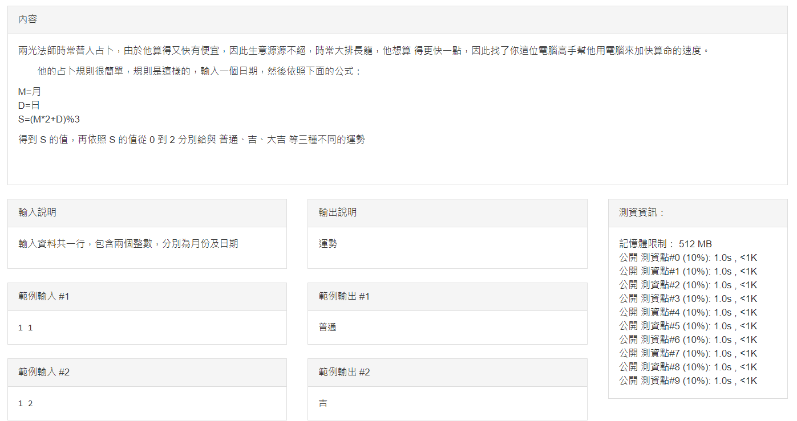
題目2

Slide 10
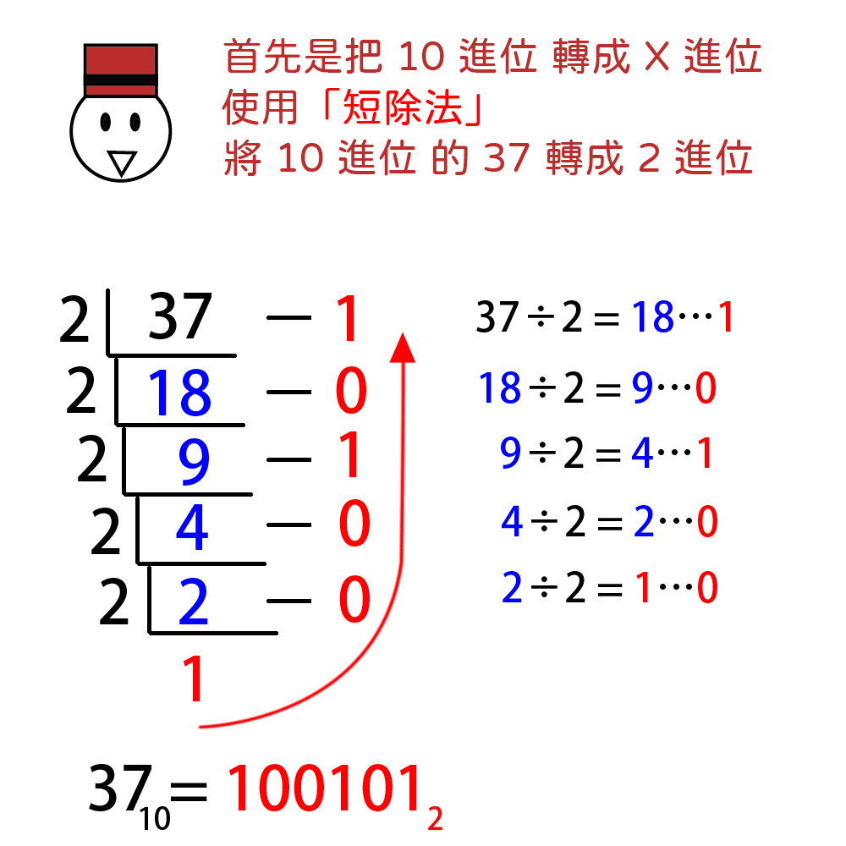

Slide 11
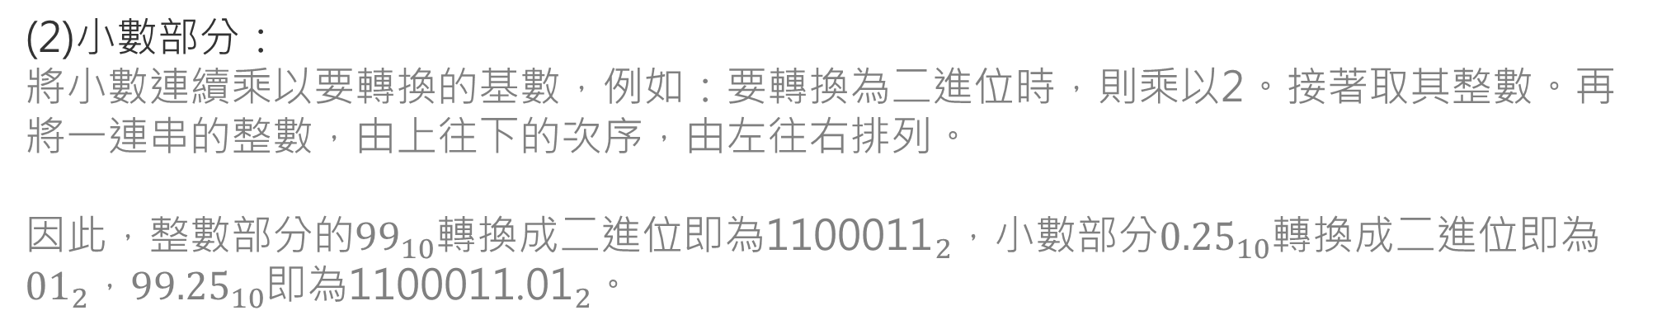
二進位轉換
(1)整數部份：
將數字連續除以要轉換的基數，例如：要轉換為二進位時，則除以2。再將一連串的餘數，由下往上次序、由左往右排列。
(2)小數部分：
將小數連續乘以要轉換的基數，例如：要轉換為二進位時，則乘以2。接著取其整數。再將一連串的整數，由上往下的次序，由左往右排列。
因此，整數部分的${99}_{10}$轉換成二進位即為${\text{1100011}}_{2}$，小數部分${0.25}_{10}$轉換成二進位即為${01}_{2}$，${99.25}_{10}$即為${\text{1100011.01}}_{2}$。

Slide 12
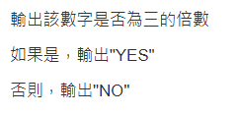
9/20題目3

Slide 13
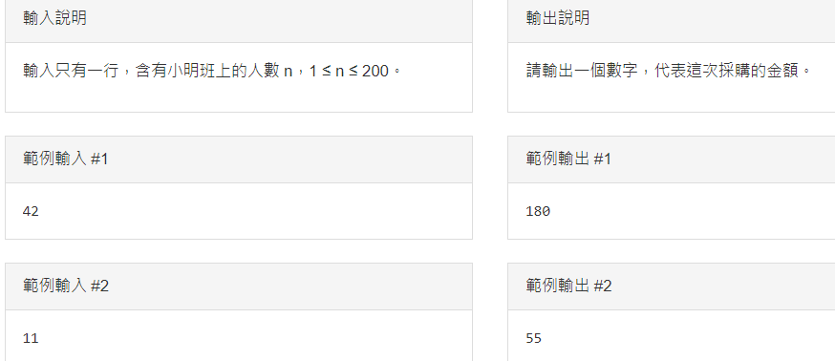
9/26題目練習
鉛筆一支 5 元，一打 50 元。小明需要幫班上每位同學買一枝鉛筆，請問要多少錢？由於小明很注重環保，他絕不會為了省錢而多買任何不需要的東西。也就是說，小明買的鉛筆數量一定等於班上的人數。

Slide 14
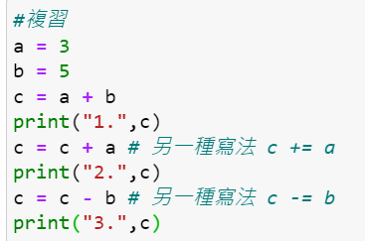
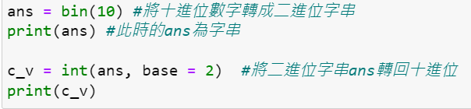
9/26複習-二進位

Slide 15
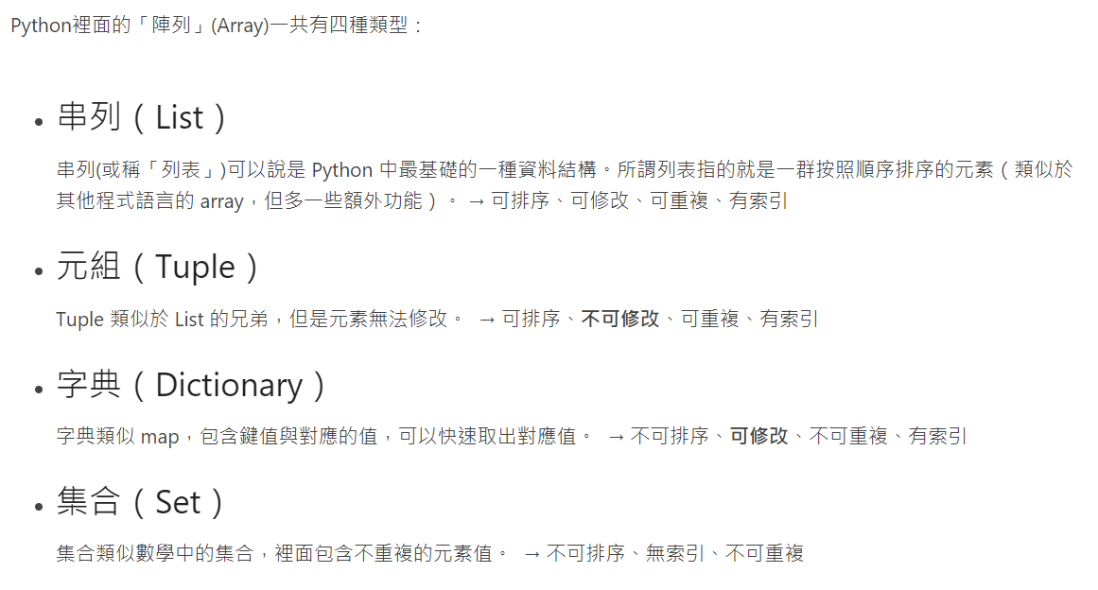

Slide 16
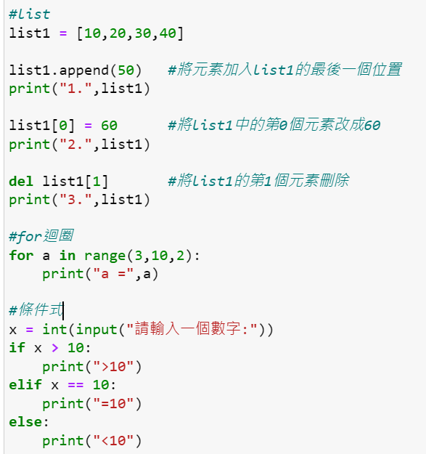
10/3複習

Slide 17
題目4-等差數列
對輸入的每個數列，輸出它的前五項。
範例輸入:
1 2 3 4
範例輸出:
1 2 3 4 5

Slide 18
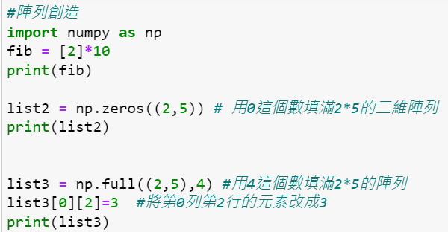
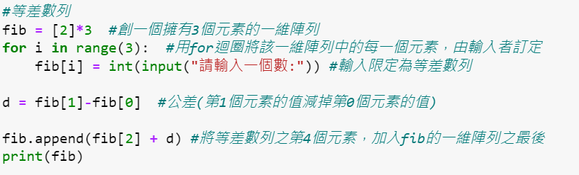
10/6複習-等差數列

Slide 19
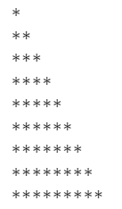

小試身手-星星直角三角形
用程式創造出此圖形
Hint:

Slide 20
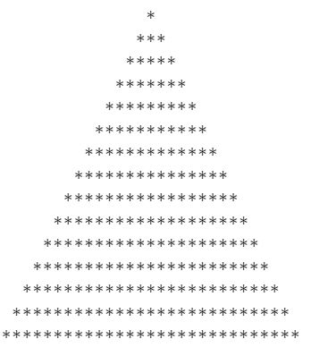
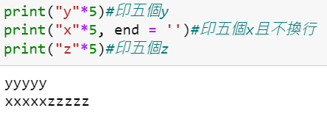
進階題-星星金字塔
用程式創造出此圖形
Hint:

Slide 21
段考複習題

Slide 22
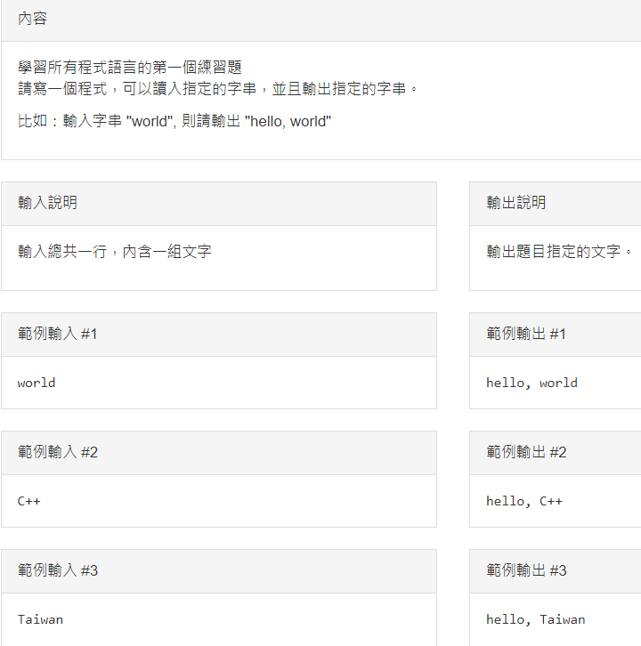

Slide 23
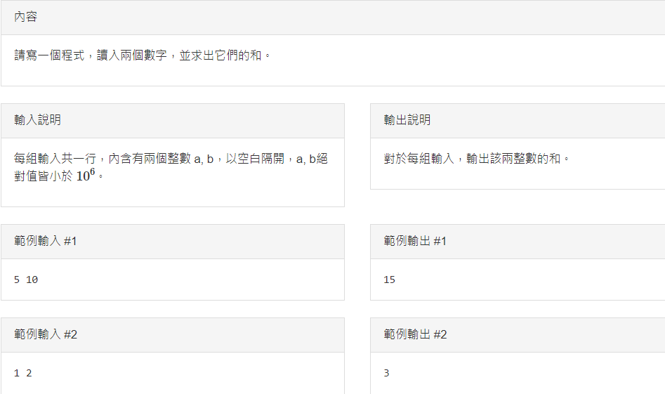

Slide 24
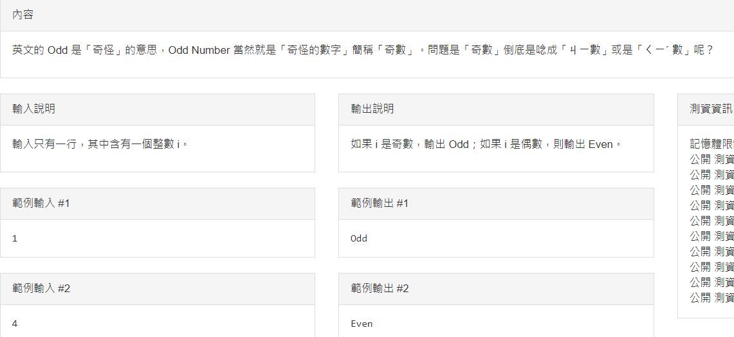

Slide 25
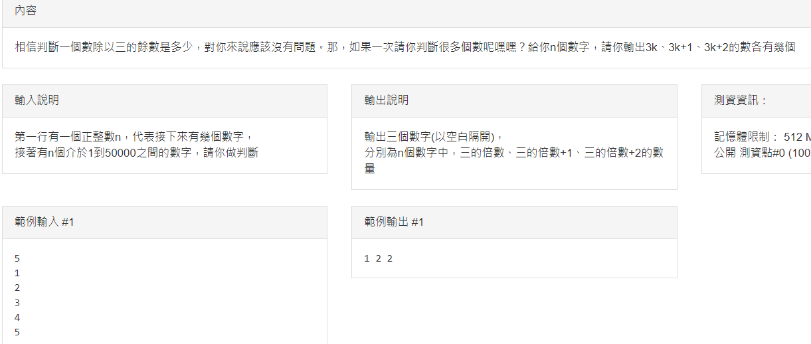

Slide 26
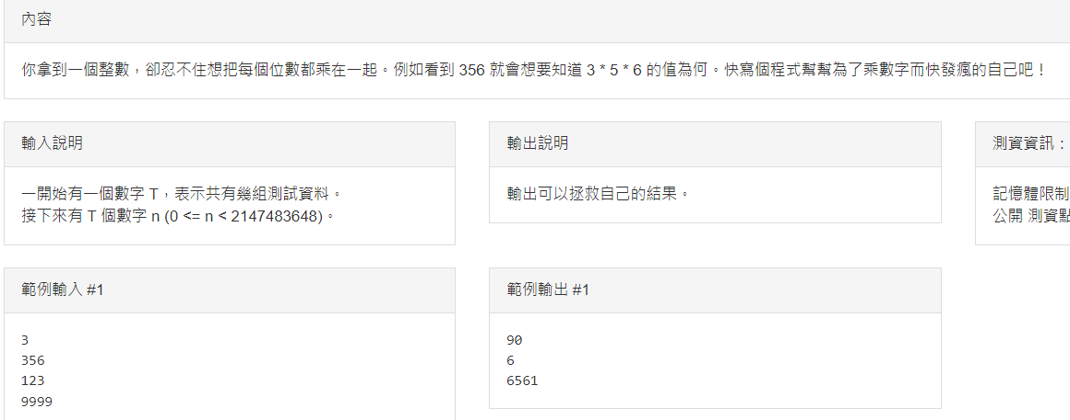

Slide 27
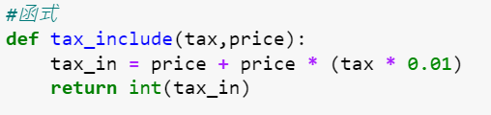

Slide 28
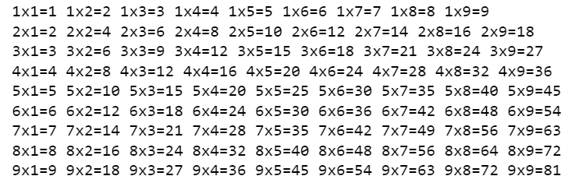
九九乘法表
請用程式列印出以下乘法表

Slide 29
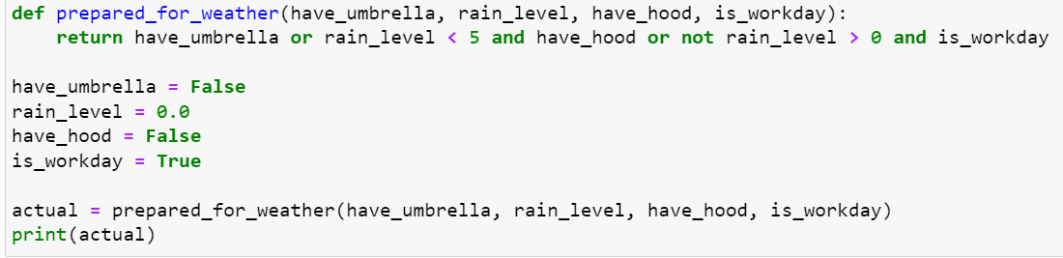
請複製以下程式碼，貼在你的編譯器，並調整/模仿成以上格式。 def prepared_for_weather(have_umbrella, rain_level, have_hood, is_workday): return have_umbrella or rain_level < 5 and have_hood or not rain_level > 0 and is_workday have_umbrella = False rain_level = 0.0 have_hood = False is_workday = True actual = prepared_for_weather(have_umbrella, rain_level, have_hood, is_workday) print(actual)

